Slide 2
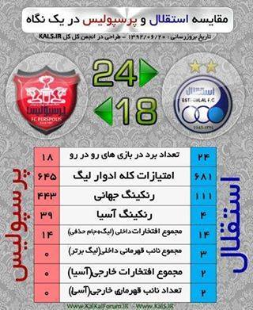
رئال
بارسا
چلسی
بایرن

Slide 3
A
B
C
D
E
F
g
B
E
F
A
C
D
g
B
E
F
A
C
D
g

